Slide 1



Vom (digitalen) Habitus zur Demokratiegefährdung
Vortrag von Mag. Dr. phil. Alessandro Barberi
im Rahmen der Pädagogischen Konferenz
der Hertha Firnberg Schulen für Wirtschaft und Tourismus
am 20.10.2020
„Dann ist man gezwungen, auf die extreme »Rigidität« einer gesellschaftlichen Ordnung zu schließen, die die am meisten begünstigten Klassen autorisiert, die Nutzung der schulischen Institution zu monopolisieren, […].”
Pierre Bourdieu: Die konservative Schule

Slide 2
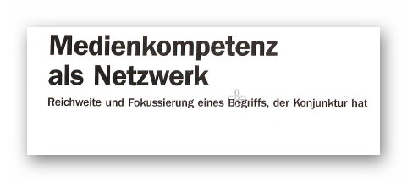
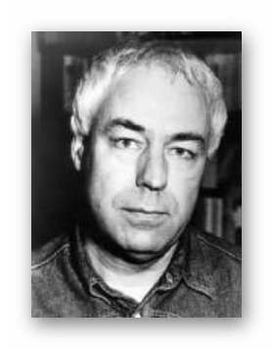
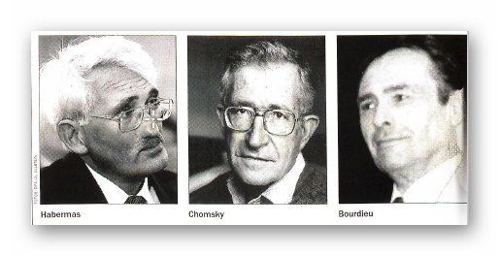

I.I Medienkompetenz
Die „klassische“ Ausformulierung der Medienkompetenz erfolgte mit den Prinzipien des Symbolischen Interaktionismus der kommunikativen Kompetenz, und der Feldtheorie. Daraus resultierte in der Folge die Handlungsorientierte Medienpädagogik: Lehrende und Lernende befinden sich also ganz konkret in einem interaktiven „Spielfeld“ (vor allem im Klassenraum).
Beispiel: Wir sind als Bürger*innen und Lehrer*innen auf verschiedenen Ebenen vernetzt und brauchen so alle Medienkompetenz im Sinne des kritischen Umgangs mit Medien (in allen Wortbedeutungen: Sprache, Schrift, Technologien, Netzwerke).
Jürgen Habermas / Noam Chomsky / Pierre Bourdieu
Dieter Baacke

Slide 3
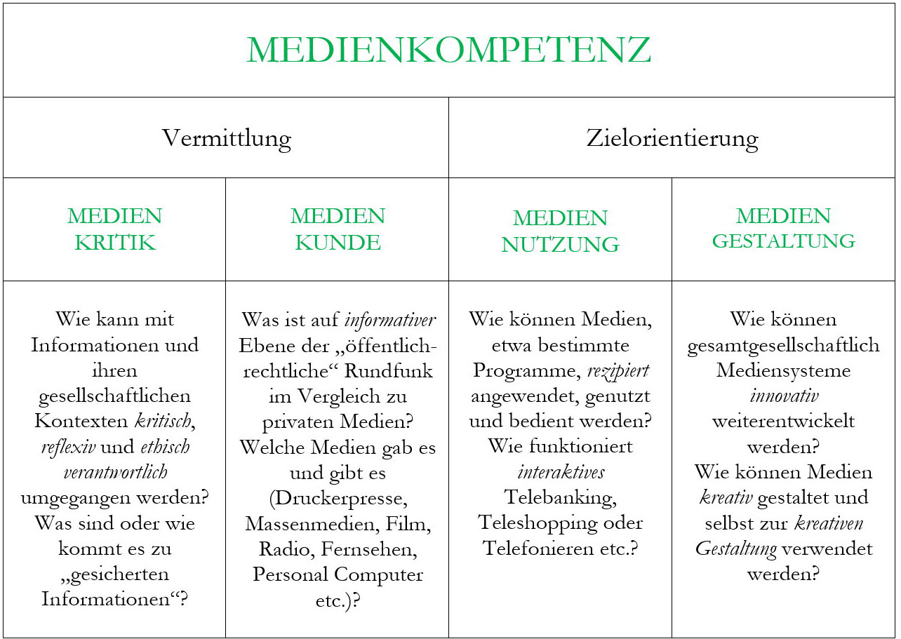
I.II Medienkompetenz

Slide 4
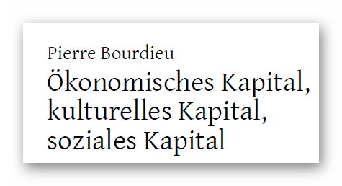
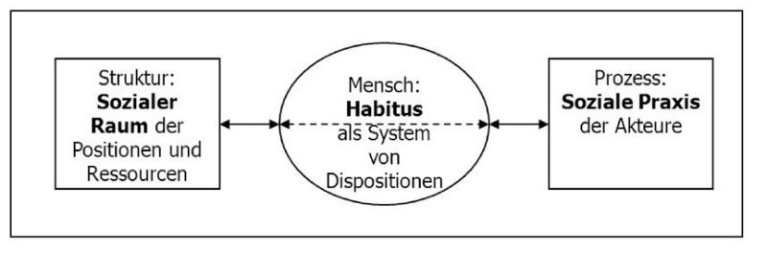
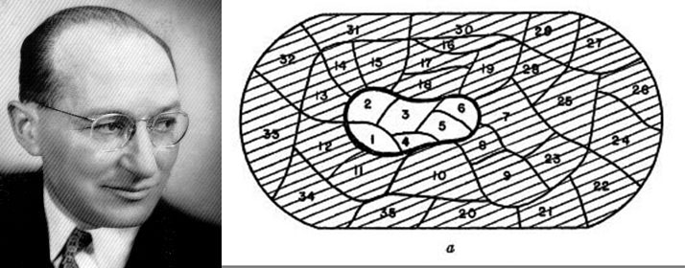
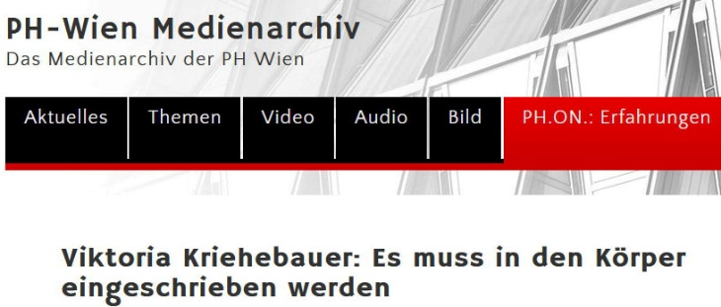

II.I Habitus, Medialer Habitus, Digitaler Habitus
Beispiel: Wir sind in jeder didaktischen (und menschlichen) Situation in ein kommunikatives Kräftefeld und ein „Netz“ der Ungleichheit verwoben, in dem die jeweilige Kapitalausstattung auch die Möglichkeit bestimmt sie auszugleichen. Durch die vielfältigen Belastungen von Lehrer*innen ist das gerade in der Schule besonders schwer.
Bourdieu in einfachen Worten: Ein Bildungssystem, dass die Schwächsten schwächt und die Stärksten stärkt, ist einer Demokratie nicht würdig!

Slide 5

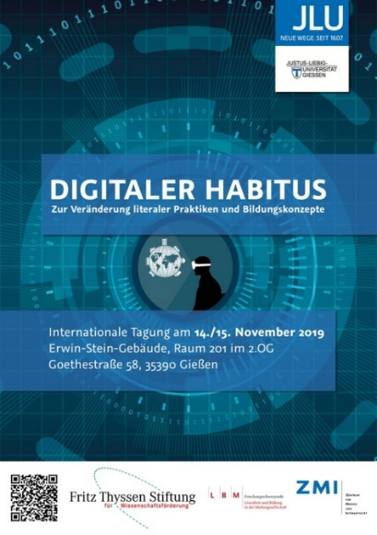
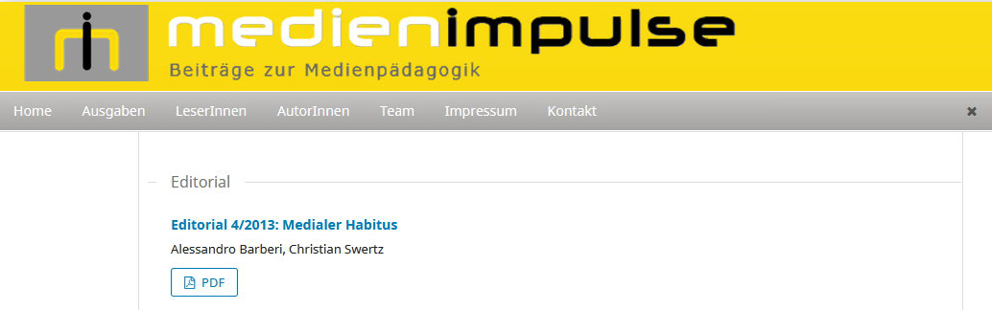
II.II Habitus, Medialer Habitus, Digitaler Habitus
Medienwelten von Haupt- und Realschüler*innen (nach Sven Kommer)
Kompetenzlevel 1: Die Verunsicherten
Kompetenzlevel 2: Die Delegierer
Kompetenzlevel 3: Die Pragmatiker
Kompetenzlevel 4: Die Bastler

Slide 6

III.I Digitaler Kapitalismus / Digitaler Humanismus
Problem der „FAGAM“: Facebook, Amazon, Google, Apple, Microsoft (USA) … Alibaba, Tencent (China)
Transformation des neoliberalen Kapitalismus in einen neofeudalen Digitalen Kapitalismus „proprietärer Märkte“ in dem Güter (Hardware, Software etc.) nunmehr unknapp sind, weil sie annähernd kostenfrei reproduziert werden können (z. B. mp3-Dateien etc.)
Beispiel: Was bedeutet diese „digitale“ Entwicklung der Märkte für die konkrete Unterrichtssituation?
À la longue die endgültige Auflösung des öffentlichen Eigentums, der öffentlichen Schule und damit auch der Demokratie und der Mitbestimmung für Lernende und Lehrende.

Slide 7

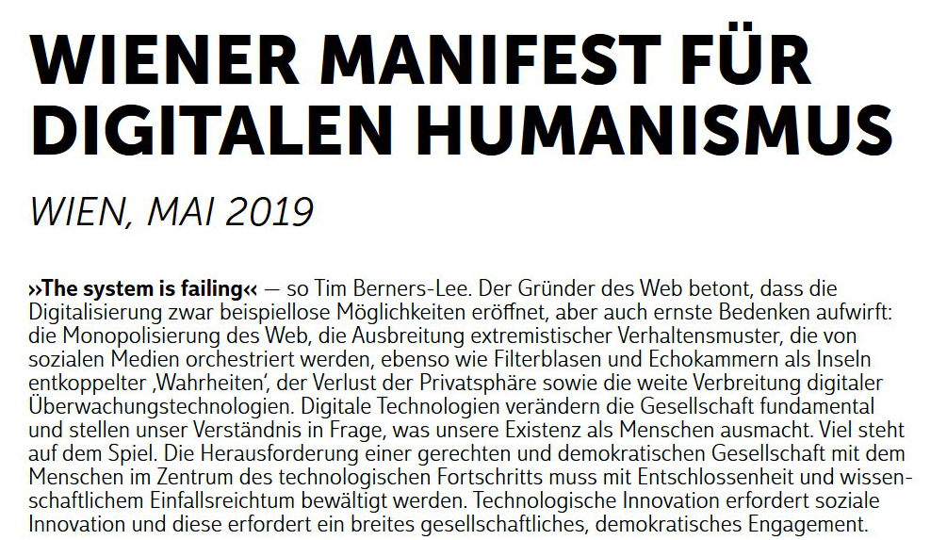
III.II Digitaler Kapitalismus / Digitaler Humanismus
https://dighum.ec.tuwien.ac.at/
Diskussionen zum „offenen“ Gemeinwohl:
– Open Source, Open Educational Resources (OER), Open Systems, Offener Hochschulzugang (Hertha Firnberg) etc.
– Creative Commons (CC), Common Wealth, Community, Kommunitarismus, öffentliches Eigentum, Kommunikation etc.

Slide 8
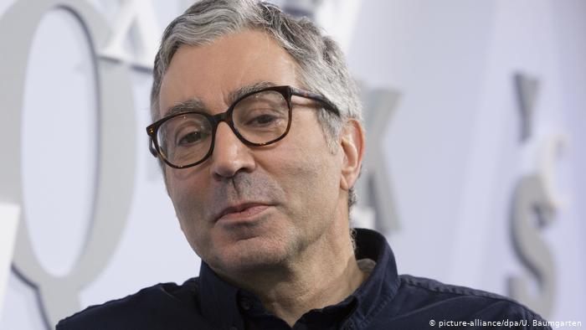



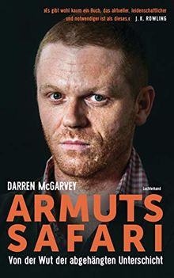
IV.I Mangelnde Medienkompetenz und Demokratiegefährdung (digital as social divide)

Slide 9
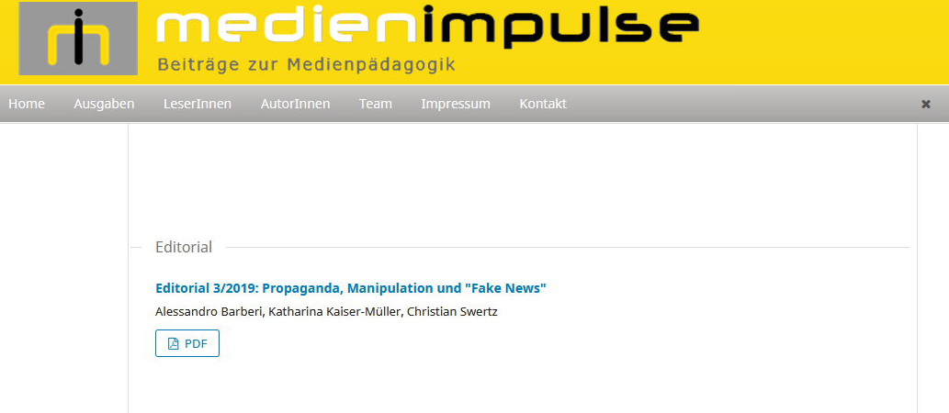
IV.II Hass im Netz – Fake News, hate speech, cybermobbing
Beispiel:
Wie kann man die Mechanismen von Propaganda und Manipulation und Fake-News erkennen und in der Folge medienpädagogisch so aufbereiten, dass ein bewusster, medienkritischer Umgang mit ihnen möglich wird?
Kollege Eric Amelin hat das Verhältnis von Social Media und der Vermittlung von demokratischem Grundverständnis untersucht. Er schlägt vor, die Problematik von Fake News etwa durch eine Kooperation mit der Demokratiewerkstatt des österreichischen Parlaments rational anzugehen …

Slide 10
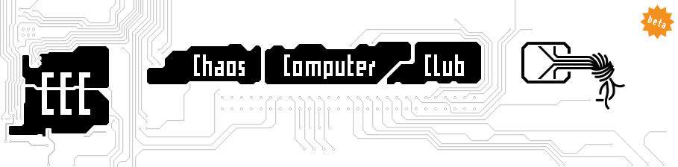
V.I Mangelnde Medienkompetenz und Demokratiegefährdung: Kodex & Spielregeln
Welche Argumentationen müssen wir für Lehrkräfte und Schüler*innen entwickeln?
Es ist bei Möglichkeit (medien-)pädagogisch darauf zu achten, dass auch im Sinne konsensualer Demokratieauffassung der kritische Umgang mit Informationen durch (Medien-)Kompetenzförderung der Schüler*innen zu erreichen ist.
Beispiel: Entlang der gegebenen Gesetze kann z. B. mit der Diskussion und Erarbeitung der „Hacker-Ethik“ und dem Ausbau der Digitalen Grundbildung auf allgemeinem Niveau auch das ethische Bewusstsein von Lehrenden und Lernenden erhöht werden.
https://c3w.at/

Slide 11
V.II Sprache, Kommunikation und Medien
Ausgehend von den Lehrplänen: Sprache, Kommunikation und Medien
Sprache sollte heute auch Grundkenntnisse in Computersprachen (html, C++ etc.) umfassen, da die Oberflächen (displays) des digitalen Zeitalters verstanden und verantwortlich gestaltet werden müssen (Mediennutzung und Mediengestaltung) > Sprachwissenschaft
In den Begriff der Medienkompetenz ist der Begriff der kommunikativen Kompetenz eingelassen, der (medien-)pädagogisch interaktiv zu begreifen ist > Kommunikationswissenschaft
Die medialen Produktionsbedingungen der Gegenwart (IKT, Digitalisierung und Automatisierung) sollten auch über die Theoriegeschichte in unseren Schulen ankommen (Kybernetik, Künstliche Intelligenz, Systemtheorie etc.) >Medienwissenschaft als Sozial- und Kulturwissenschaft
Medienethisches Beispiel: Zu einer demokratischen Vermittlung der Medienkompetenz gehört auch die Setzung klarer Grenzen gegenüber demokratiegefährdendem Verhalten.

Slide 12
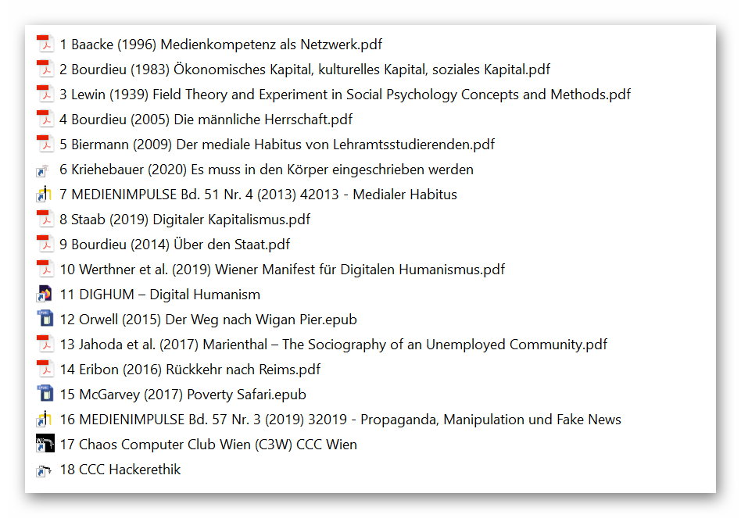
VI. Text- und Linkarchiv
Download unter:
https://we.tl/t-3YULbLZXRD oder https://tinyurl.com/y6tnb3bl

Slide 13
Vielen Dank
für
Ihre Aufmerksamkeit!

